Slide 1
Индивидуальный проект «Breaking Ball»
Город: Новосибирск
Площадка: МАОУ Инженерный лицей НГТУ
Учебное заведение: МБОУ “гимназия №16 “Французская”
Выполнила: Звездина Анастасия
Преподаватель: Муль Павел Фридрихович

Slide 2
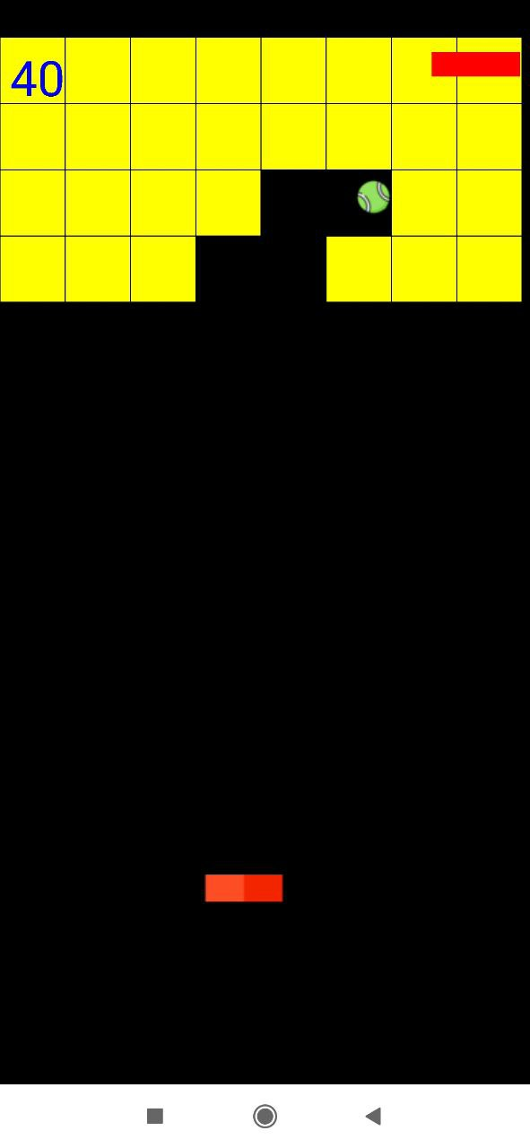
Идея
Breaking Ball — это аркадная игра, в которой нужно уничтожать блоки, стреляя в них мячом.
Эта игра подходит людям любого возраста. Этой игрой можно скоротать время и расслабиться после напряженной умственной деятельности.
Эта игра помогает переключить свое внимание и развить хорошую реакцию.

Slide 3
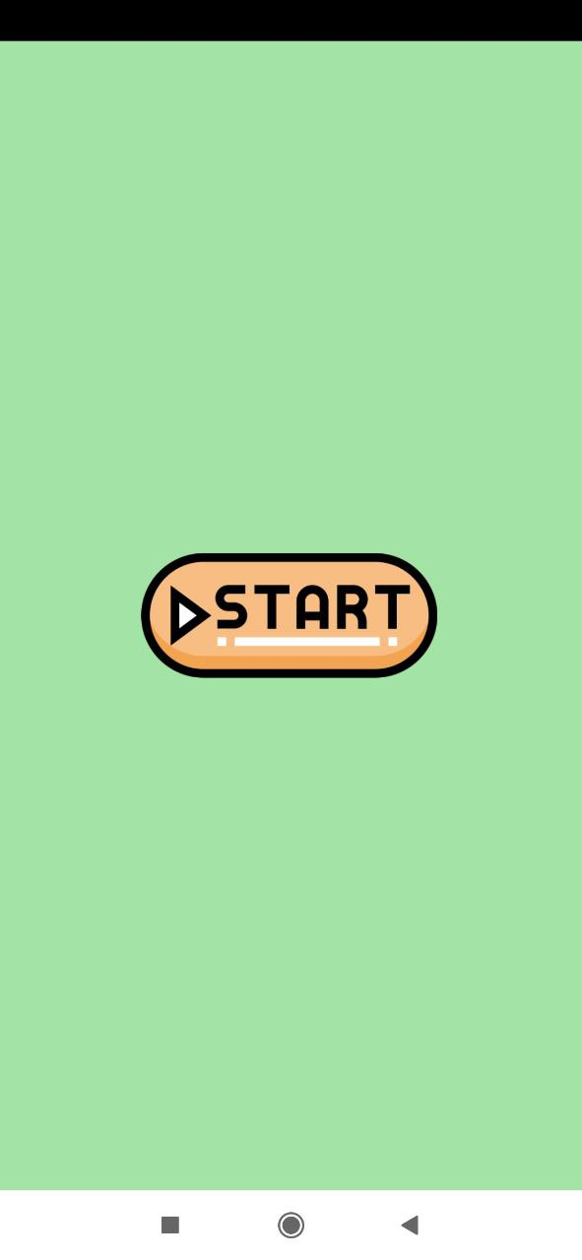
Игра
Очки
Жизни
Начало игры
Блоки
Мяч
Платформа

Slide 4

Игра
Изначально игрок имеет 3 жизни. Жизни заканчиваются, если мяч падает за платформу
Платформа движется только по горизонтали.
За каждый разбитый блок игрок зарабатывает 10 баллов.
Технологии: Canvas, Bitmap, SharedPreferences

Slide 5
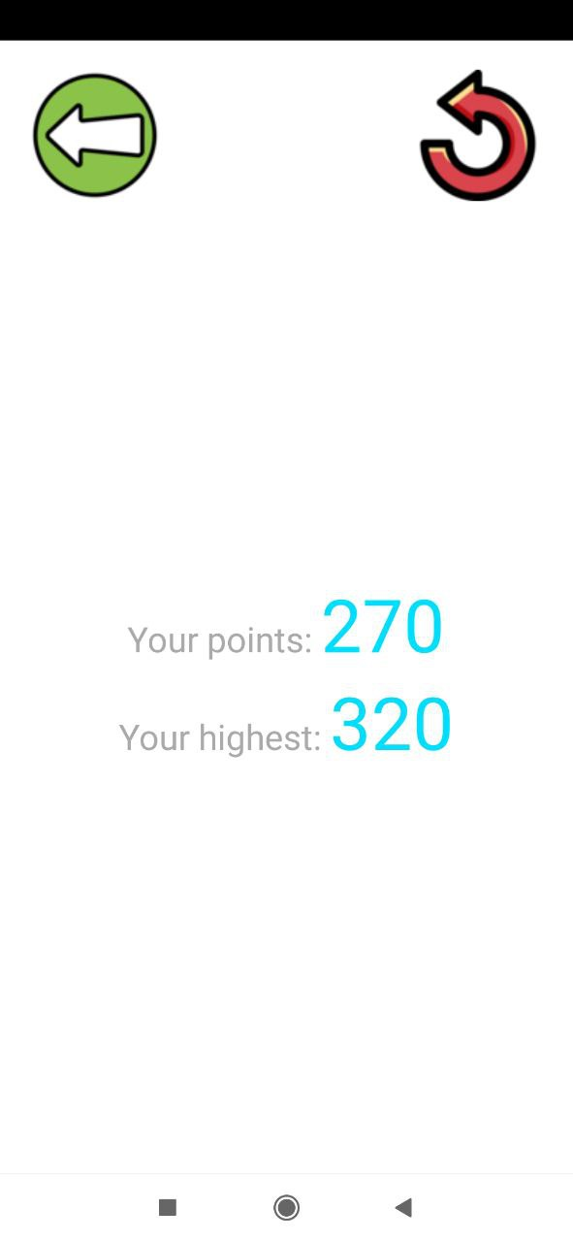
Игра
Выход из приложения
Начать игру заново
Очки, заработанные за эту попытку
Лучший балл сохраняется в SharedPreferences

Slide 6
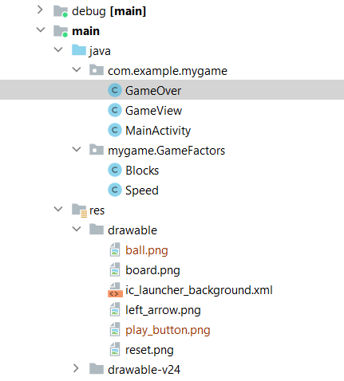
Структура приложения

Slide 7
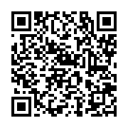
Breaking Ball не займет много места на вашем устройстве.
Вес приложения ≈ 16 МБ
Установить мое приложение можно по этому QR коду

Slide 8
Спасибо за внимание!

